Slide 1
迴歸分析 如何進行迴歸分析的變數選擇
報告人：R26131036 郭育維

Slide 2
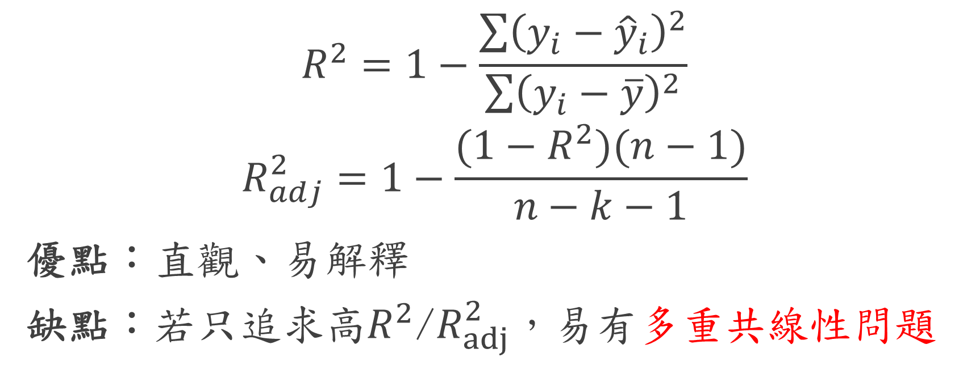

常見的變數選擇方式($R^{2}$/$R_{adj}^{2}$)
$$R^{2}=1−\frac{\sum{{\left(y_{i}−{\hat{y}}_{i}\right)}^{2}}}{\sum{{\left(y_{i}−\overline{y}\right)}^{2}}}$$
$$R_{adj}^{2}=1−\frac{(1−R^{2})(n−1)}{n−k−1}$$
優點：直觀、易解釋
缺點：若只追求高$R^{2}$/$R_{adj}^{2}$，易有多重共線性問題

Slide 3

常見的變數選擇方式(AIC)
$$AIC=−2\ln{L}+2k$$
優點：適用於預測模型、大樣本數據
缺點：傾向選擇變數較多的模型導致過度擬合，無法比較不同資料集的模型

Slide 4

常見的變數選擇方式(BIC)
$$BIC=−2\ln{L}+k\ln{n}$$
優點：適用於解釋模型、小樣本數據
缺點：傾向選擇變數較少的模型導致忽略部分隊預測有用的變數，無法比較不同資料集的模型

Slide 5
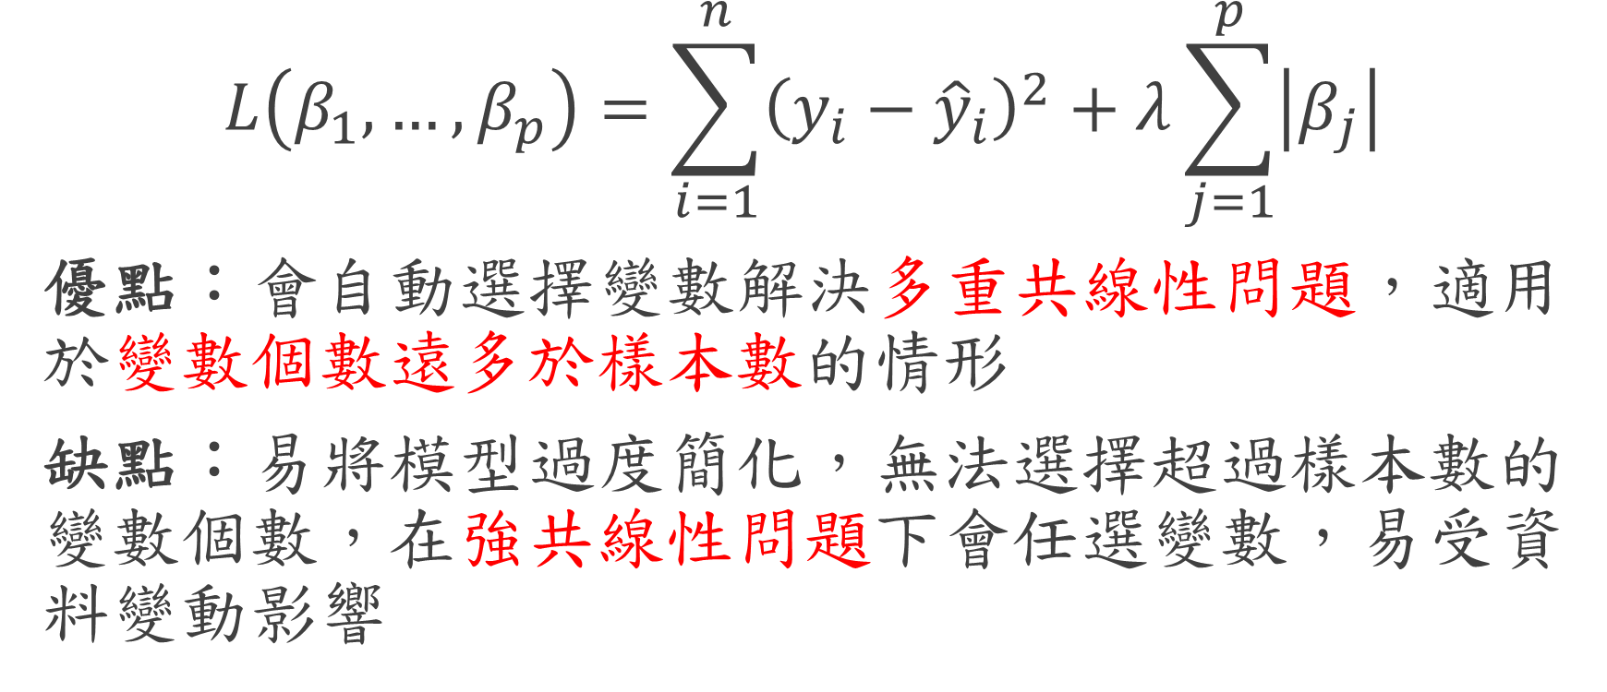
常見的變數選擇方式(Lasso)
$$L\left(β_{1},…,β_{p}\right)=\sum_{i=1}^{n}{{\left(y_{i}−{\hat{y}}_{i}\right)}^{2}}+λ\sum_{j=1}^{p}{\left|β_{j}\right|}$$
優點：會自動選擇變數解決多重共線性問題，適用於變數個數遠多於樣本數的情形
缺點：易將模型過度簡化，無法選擇超過樣本數的變數個數，在強共線性問題下會任選變數，易受資料變動影響

Slide 6
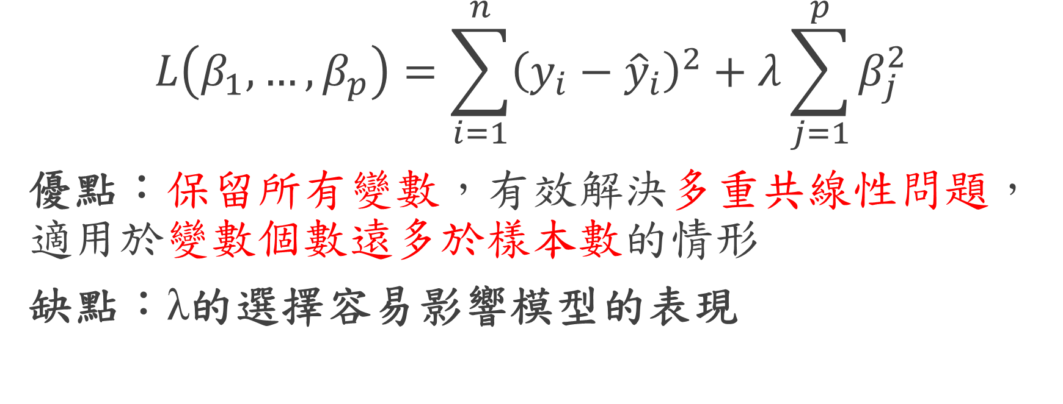
常見的變數選擇方式(Ridge)
$$L\left(β_{1},…,β_{p}\right)=\sum_{i=1}^{n}{{\left(y_{i}−{\hat{y}}_{i}\right)}^{2}}+λ\sum_{j=1}^{p}{β_{j}^{2}}$$
優點：保留所有變數，有效解決多重共線性問題，適用於變數個數遠多於樣本數的情形
缺點：λ的選擇容易影響模型的表現

Slide 7
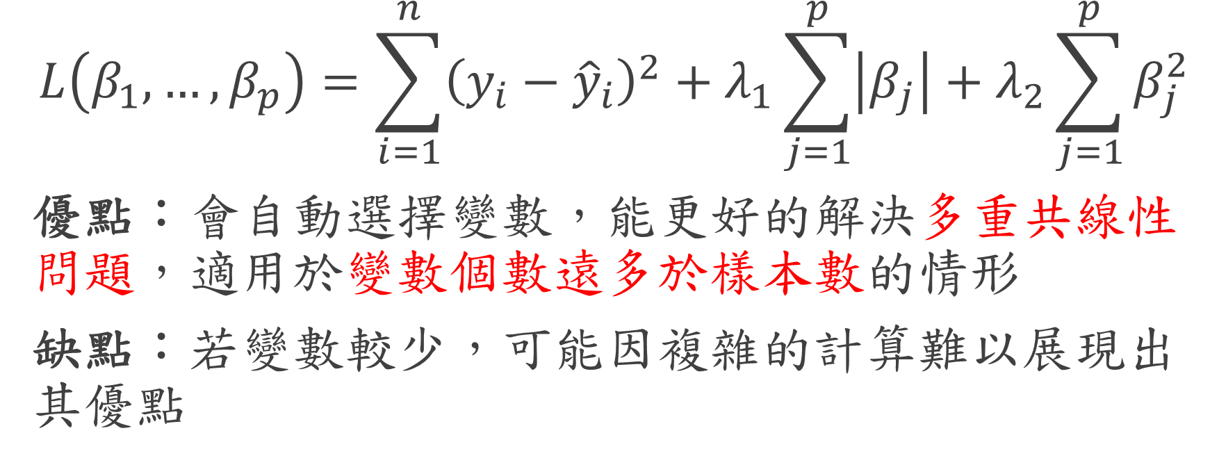
常見的變數選擇方式(Elastic Net)
$$L\left(β_{1},…,β_{p}\right)=\sum_{i=1}^{n}{{\left(y_{i}−{\hat{y}}_{i}\right)}^{2}}+λ_{1}\sum_{j=1}^{p}{\left|β_{j}\right|}+λ_{2}\sum_{j=1}^{p}{β_{j}^{2}}$$
優點：會自動選擇變數，能更好的解決多重共線性問題，適用於變數個數遠多於樣本數的情形
缺點：若變數較少，可能因複雜的計算難以展現出其優點

Slide 8
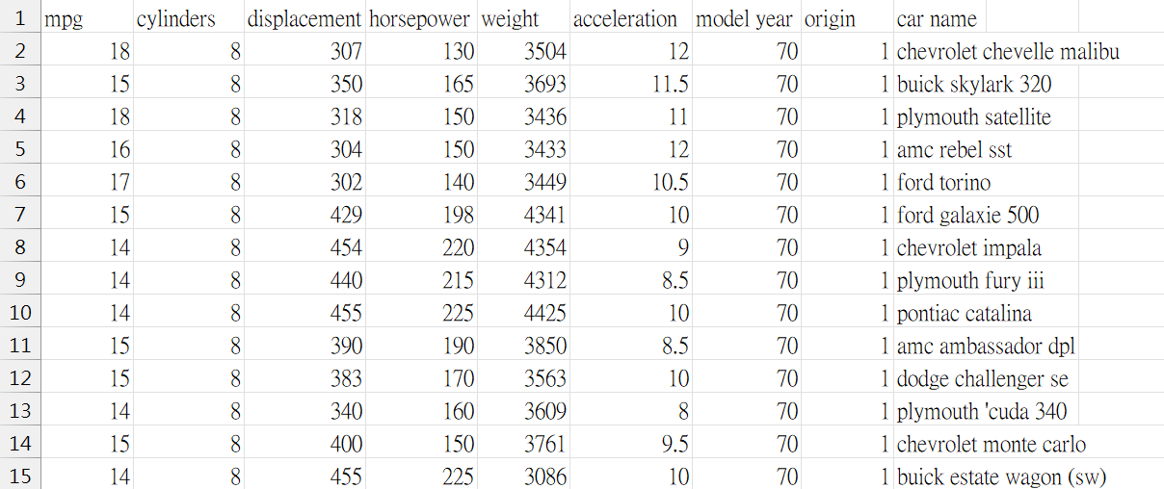
實際應用

Slide 9
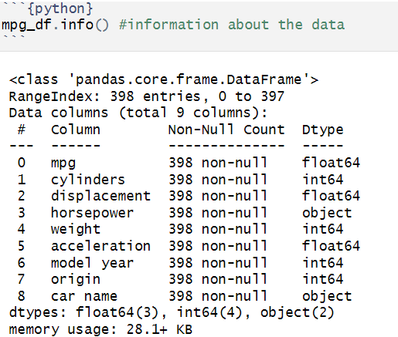
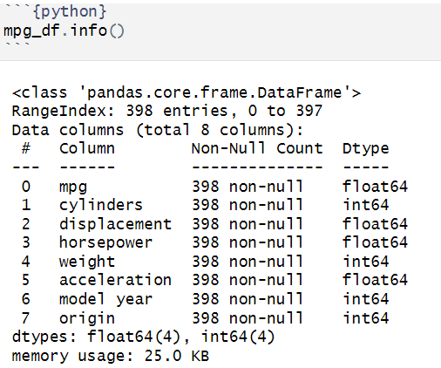
實際應用

Slide 10
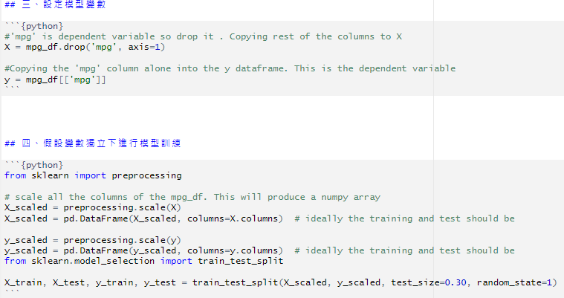
實際應用

Slide 11
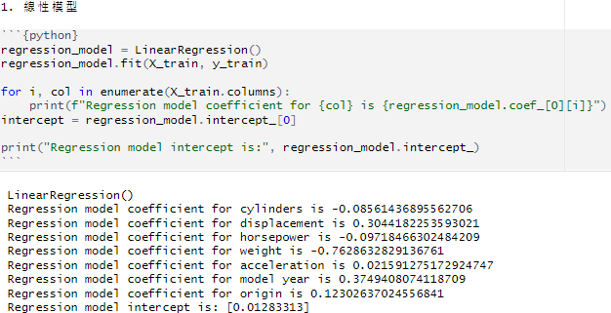
實際應用

Slide 12
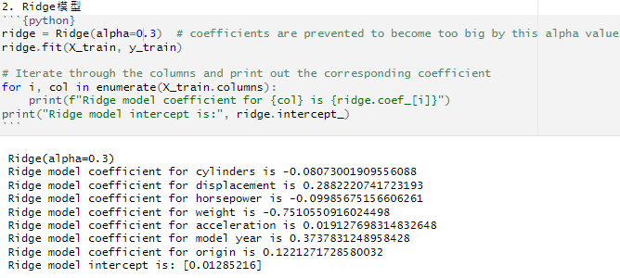
實際應用

Slide 13
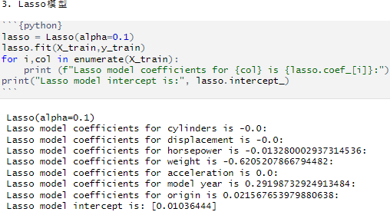
實際應用

Slide 14
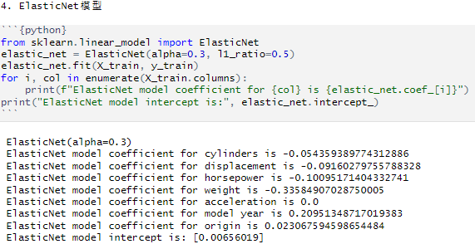
實際應用

Slide 15
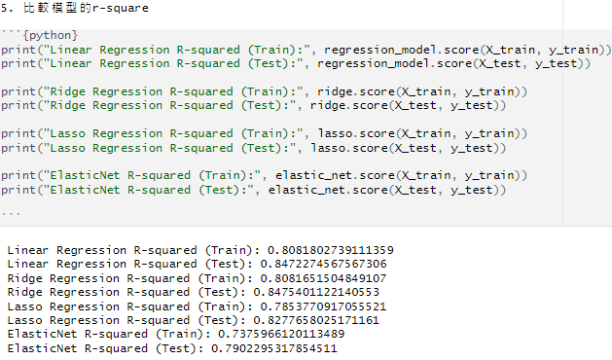
實際應用

Slide 16
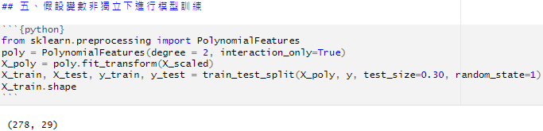
實際應用

Slide 17
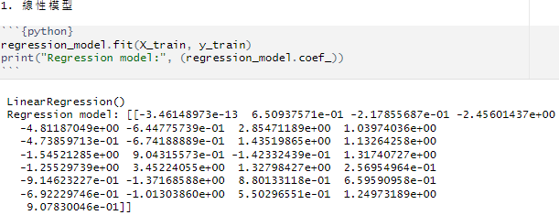
實際應用

Slide 18
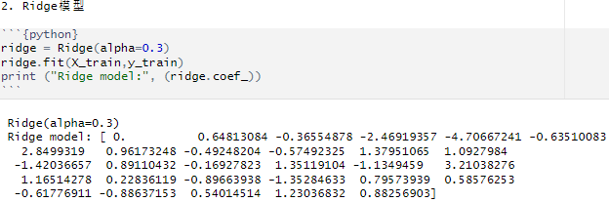
實際應用

Slide 19
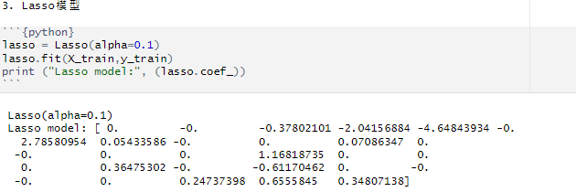
實際應用

Slide 20
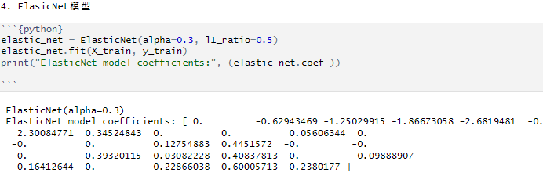
實際應用

Slide 21
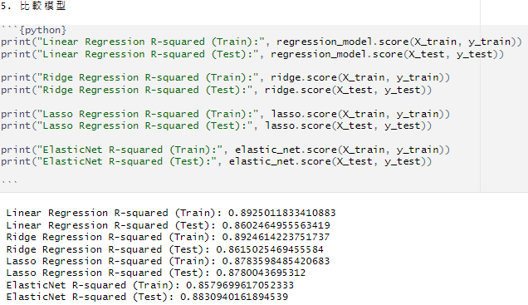
實際應用

Slide 22
參考資料
Kaggle (2025). Auto-mpg Dataset.
Kaggle (2025). Ridge, Lasso, Linear Regression Models.

Slide 23
謝謝聆聽

